Slide 1













Slide 2





HOẠT ĐỘNG 1
Tìm hiểu đất nước trước thời kì Đổi mới

Slide 3
Đất nước trước thời kì đổi mới là thời kì bao cấp, diễn ra trên phạm vi cả nước từ sau khi đất nước thống nhất đến khi Đổi mới (1976 – 1986). Trong thời kì này, Nhà nước nắm quyền phân phối hầu hết các loại hàng hoá, hạn chế trao đổi bằng tiền mặt . Hàng hoá được cung cấp cho những người làm việc trong các cơ quan nhà nước, các nhà máy, xí nghiệp,… chủ yếu qua chế độ tem, phiếu . Lương thực, thực phẩm được phân phối theo đầu người, thông qua tem, phiếu, sổ, bìa, trong đó quan trọng nhất là sổ lương thực

Slide 4


Đất nước giai đoạn trước thời kì đổi mới gọi là gì?
Thời kì bao cấp

Slide 5
Thời kì bao cấp diễn ra trong thời gian nào?
1976 - 1986

Slide 6
Nêu những điểm nổi bật của thời kì này khác với ngày nay
+ Nhà nước nắm quyền phân phối hầu hết các loại hàng hóa, hạn chế trao đổi bằng tiền mặt.
+ Lương thực, thực phẩm được phân phối theo đầu người theo tem phiếu, sổ lương thực

Slide 7

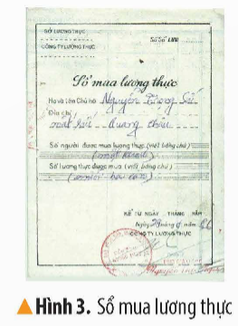
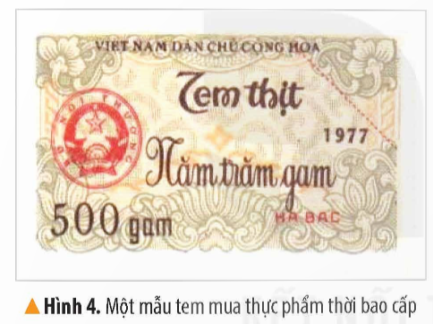

Đọc thông tin, quan sát các hình từ 3 đến 5, em hãy:
- Mô tả một số hiện vật thời bao cấp.

Slide 8



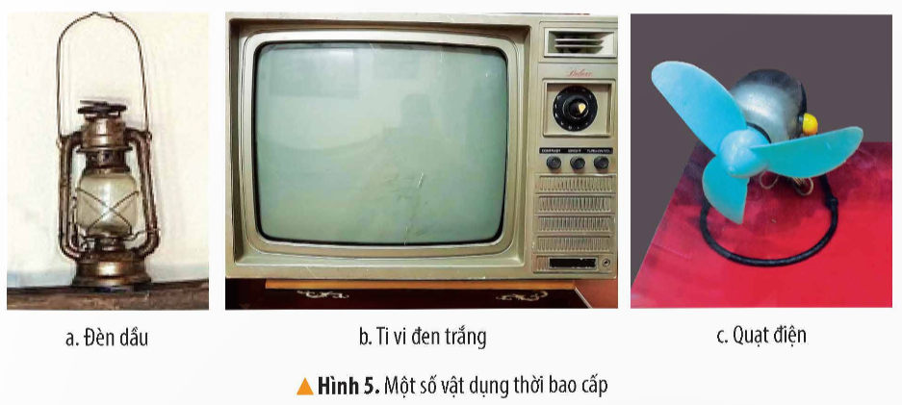


Slide 9
Sổ lương thực (sổ gạo): là cuốn sổ in sẵn, giấy màu nâu, có kích thước bằng nửa tờ giấy, bên trong sổ ghi đầy đủ thông tin về chủ hộ và tiêu chuẩn lương thực của các thành viên trong gia đình hằng tháng..

Slide 10
Tem mua thực phẩm thời bao cấp: Thời bao cấp, để đảm bảo nhu cầu về lương thực, thực phẩm cho cán bộ, công nhân viên, ngoài việc cấp số gạo. Nhà nước còn cấp phát các loại tem, phiếu khác nhau. Trong hình là một mẫu tem dùng để mua thực phẩm (thịt). Trên tem ghi rõ khối lượng thịt được mua hàng tháng. Ngoài tem mua thịt còn có các loại tem khác như: tem mua đường, sữa và cả tem mua chất đốt,...

Slide 11
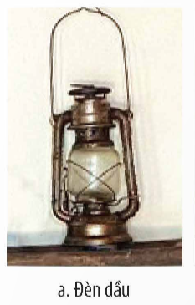
Đèn đốt bằng dầu: còn gọi là đèn bão (vì ra gió to như bão vấn không bị tắt).

Slide 12
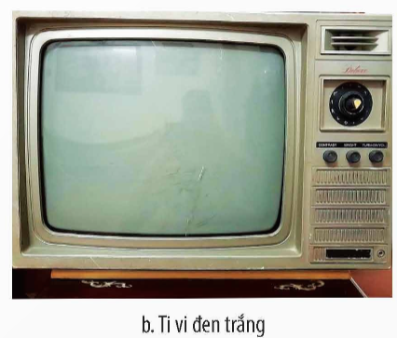
Ti vi màn hình đen trắng : (gia đình có điều kiện kinh tế khá mới mua được).

Slide 13
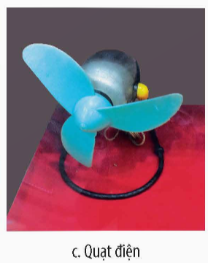
Quạt con cóc (quạt có hình dáng nhỏ gọn, giống như con cóc): Quạt này do Việt Nam sản xuất, rất bền, chạy được lâu mà máy không bị nóng... được dùng phố biến trong các hộ gia đình thời bao cấp.

Slide 14



Thời kì đặc biệt của đất nước với nhiều khó khăn thử thách tưởng như khó có thể vượt qua. Vậy nhờ đâu đất nước ta phát triển như bây giờ cùng tìm hiểu tiếp
Answer 1:

Slide 15



HOẠT ĐỘNG 2
Kể chuyện về thời bao cấp ở Việt Nam

Slide 16


Thảo luận nhóm
Thảo luận nhóm bàn, chuẩn bị nội dung một câu chuyện về thời bao cấp

Slide 17
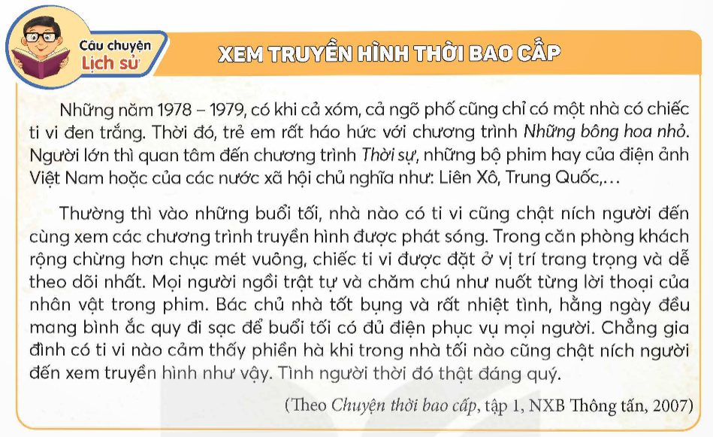

Slide 18




Chi tiết nào trong câu chuyện ấn tượng nhất?
Câu chuyện gửi đến thông điệp gì?

Slide 19

Ghi nhớ
Dù trong hoàn cảnh khó khăn về kinh tế,
con người Việt Nam vẫn luôn giữ vững
tinh thần đoàn kết, lạc quan, cần cù
và quyết tâm vượt qua mọi gian khổ
để xây dựng đất nước.

